Slide 1
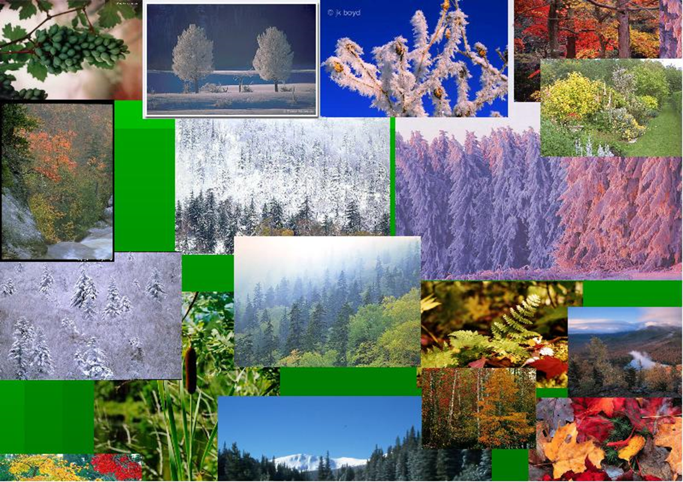
Природные ресурсы, их использование.

Slide 2

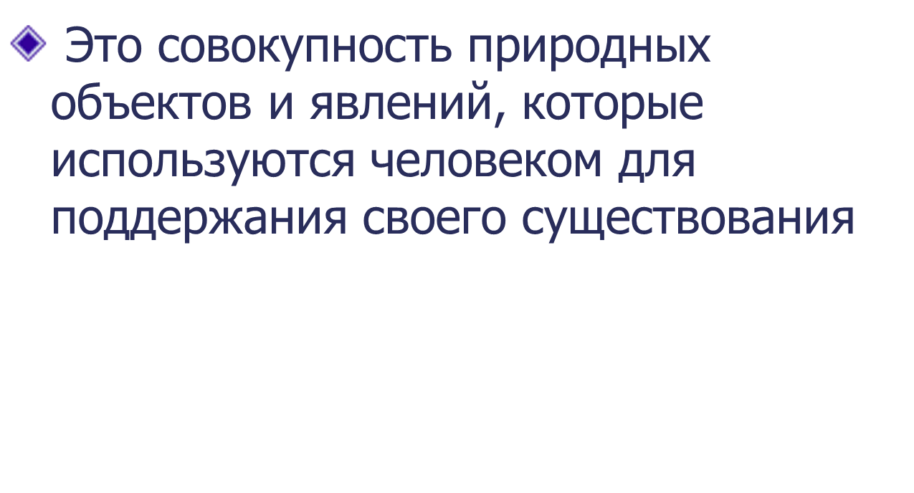

Slide 3
Классификация природных ресурсов
НЕИСЧЕРПАЕМЫЕ
ИСЧЕРПАЕМЫЕ

Slide 4
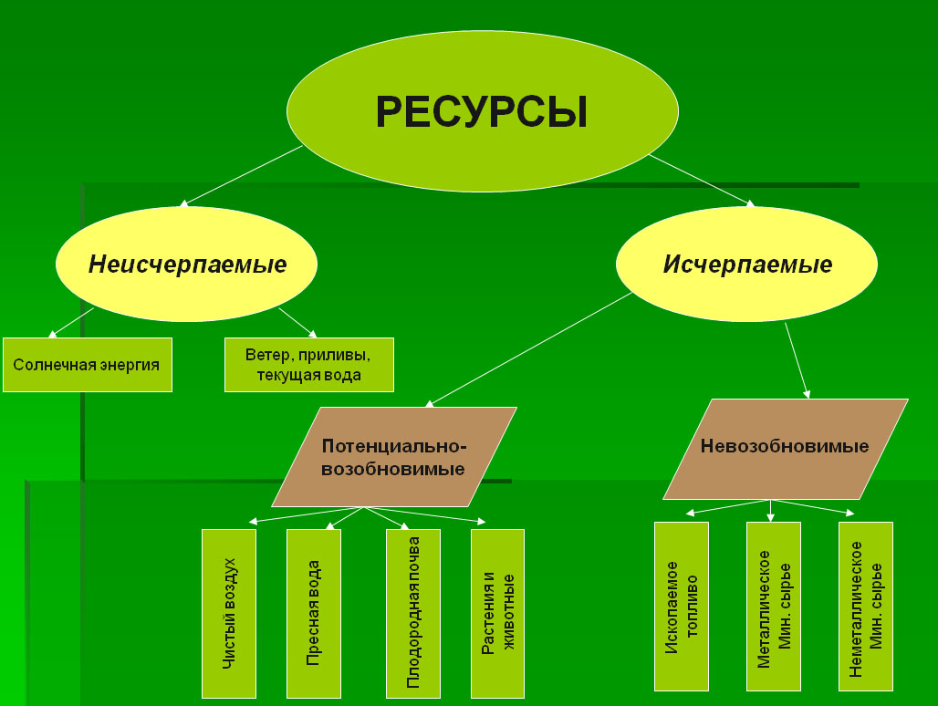

Slide 5
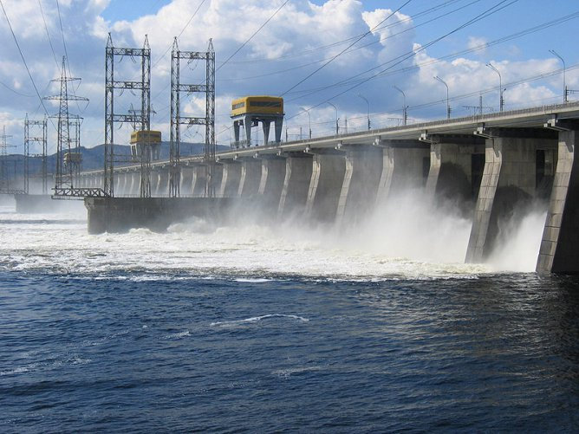
Гидроэлектростанции

Slide 6
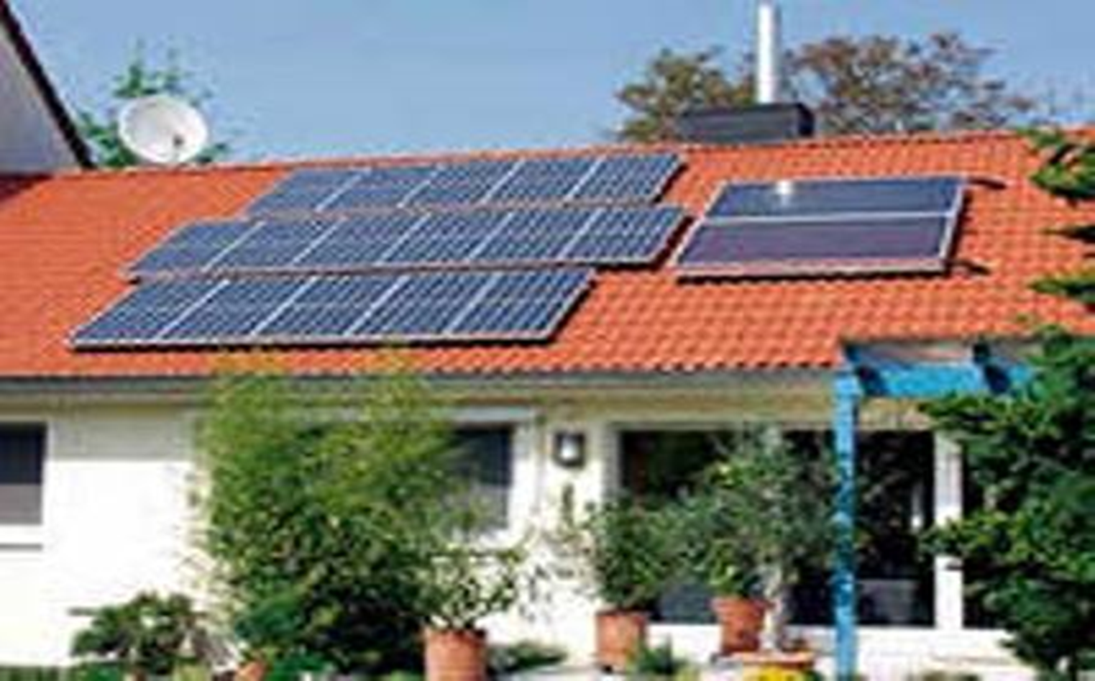
ЭНЕРГИЯ СОЛНЦА

Slide 7
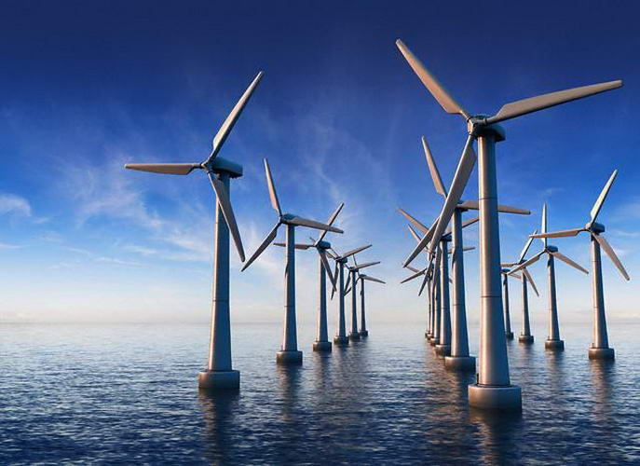
Использование энергии ветра (ветроэнергоустановки)

Slide 8
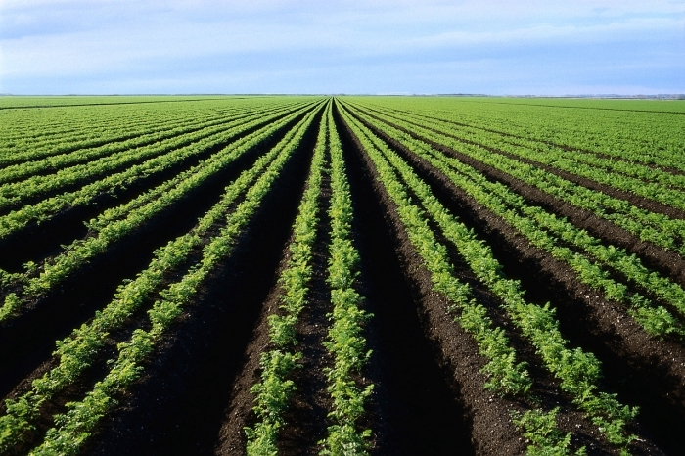
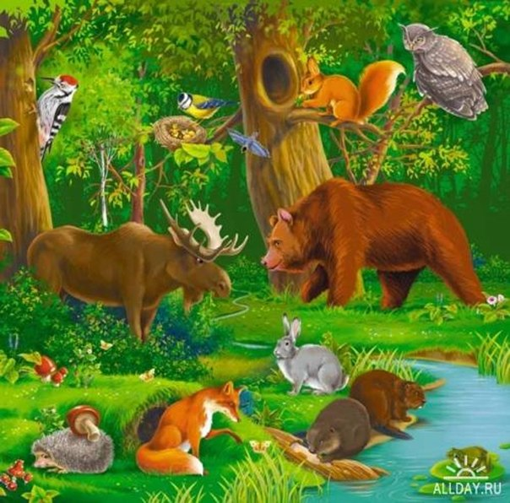
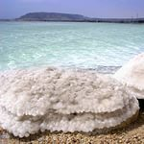
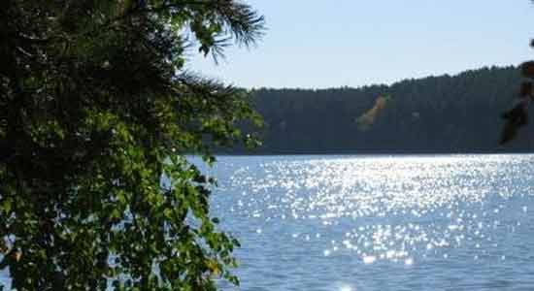
Исчерпаемые (возобновимые)

Slide 9
Исчерпаемые (возобновимые)
Скорость их использования не превышает темпы обновления
Ресурсы надо использовать рационально

Slide 10
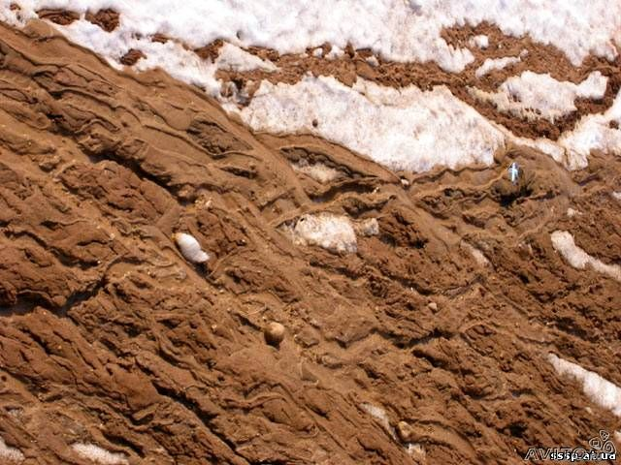
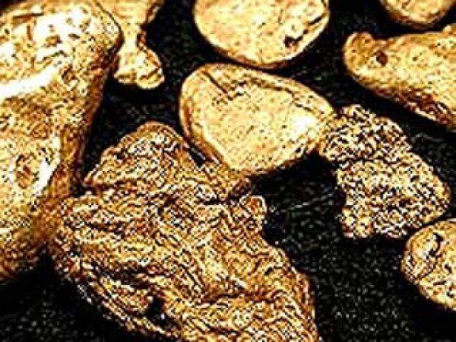
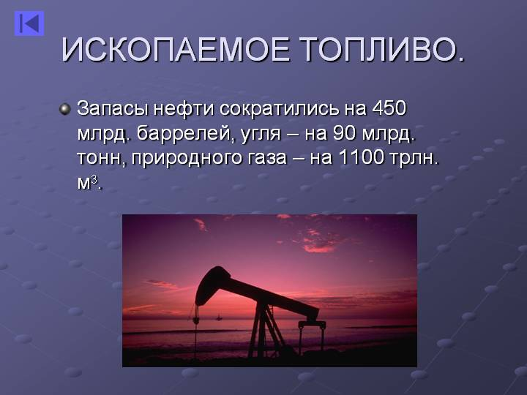
Исчерпаемые (невозобновимые)
Не возобновляются, или возобновляются в сотни раз медленнее, чем расходуются

